Slide 1
Lab5- Counter and Birth date Display
助教：琮閔、東昇、憲億、韋廷、文駿
助教：東昇、憲億、琮閔、韋廷、文駿

Slide 2
Outline
課程目標
循序顯示 0~7
生日碼顯示器
驗收內容
Demo 需知

Slide 3
課程目標
承上個 Lab，大家已經知道如何使用 Nexys4 DDR FPGA 開發版上的七段顯示器、開關等功能，本次課程將教大家
使用 Counter、BCD，在七段顯示器上依序顯示 0~7
實作 Code Converter 組合電路，並控制七段顯示器顯示 0~7 或生日碼

Slide 4
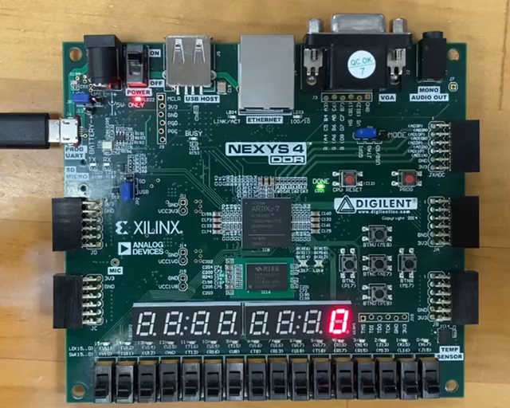
課堂練習 - 循序0~7
a
Counter
0 to 7
cnt[0]
BCD – 7 Seg
7447
b
a
clk
c
f
b
cnt[1]
d
g
e
rst
cnt[2]
f
e
c
g
dp
d
FPGA周邊
dp
sw15 (rst)
0：維持在 0
1：循序顯示 0~7
範例：

Slide 5
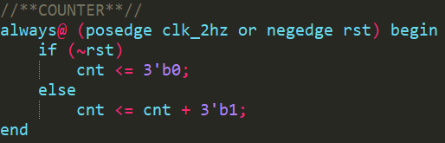
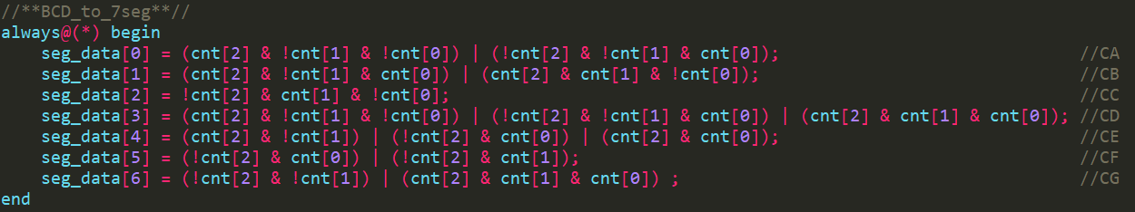
循序 0~7 - 程式說明
Counter
0 to 7
BCD – 7 Seg
7447
a
a
cnt [2:0] | a | b | c | d | e | f | g
0(000) | 0 | 0 | 0 | 0 | 0 | 0 | 1
1(001) | 1 | 0 | 0 | 1 | 1 | 1 | 1
2(010) | 0 | 0 | 1 | 0 | 0 | 1 | 0
3(011) | 0 | 0 | 0 | 0 | 1 | 1 | 0
4(100) | 1 | 0 | 0 | 1 | 1 | 0 | 0
5(101) | 0 | 1 | 0 | 0 | 1 | 0 | 0
6(110) | 0 | 1 | 0 | 0 | 0 | 0 | 0
7(111) | 0 | 0 | 0 | 1 | 1 | 0 | 1
clk
cnt[0]
b
f
b
cnt[1]
c
d
g
e
e
c
rst
cnt[2]
f
g
dp
d
實驗目的是顯示 0~7，因此 3bit 可以完全表示
使 counter 每一個 clock cycle 就加一，達到循序的效果
因為 cnt 經過每一個 clock cycle 會加一，代表每一個 cycle 的輸出會不同
我們可以使用 BCD – 7 seg (7447) 的真值表並利用 min sop 化簡布林函數，可以在七段顯示器上依序顯示 0~7

Slide 6
循序 0~7 - 實作流程
同學在寫 demo 作業時先利用 testbench 確認自己撰寫的 Code 功能正確後，再上板子進行驗證，流程如下：
程式模擬 (於命令提示字元輸出，觀察結果是否與目標一致)
周邊整合 (將 verilog 中的 input、output 與 FPGA 上的腳位連接)
上板驗證 (觀察七段顯示器)

Slide 7
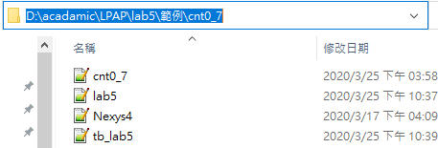
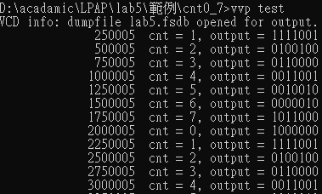
循序顯示 0~7 - 程式模擬
開啟資料夾 lab5/範例/cnt0_7 並於路徑處輸入 cmd 開啟命令提示字元
輸入 「iverilog –o test tb_lab5.v」
輸入檔案的第一個字母後按「tab」即會出現第一字母相同的檔案
輸入「vvp test」，即可觀察到 output根據 cnt 的不同在輸出
輸入 cmd

Slide 8

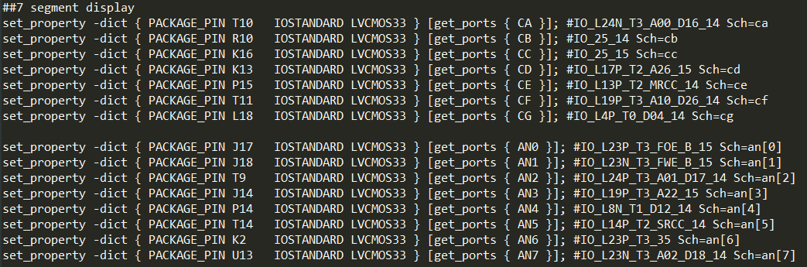

循序顯示 0~7 - 周邊整合
UCF ( User Constraint File )
參考 Lab4 第七頁，因本次實驗僅用到最右邊的七段顯示器，所以我們只需令AN0為0即可
七段顯示器輸出的數字則由 BCD – 7 seg 的輸出「seg_data」來決定
rst 設定在 sw15
修改 Nexys4.xdc：
7 seg 中各個 LED 腳位
Verilog 中的 output
七段顯示器驅動腳位
sw15 在板上的代碼
Verilog 中的 rst

Slide 9
生日碼顯示器
前面解說完 Counter 和 BCD – 7 seg (7447) 之間的關係之後，接下來我們要介紹 Code Converter 使我們可以延伸應用前面的 design，在七段顯示器上依序顯示生日

Slide 10
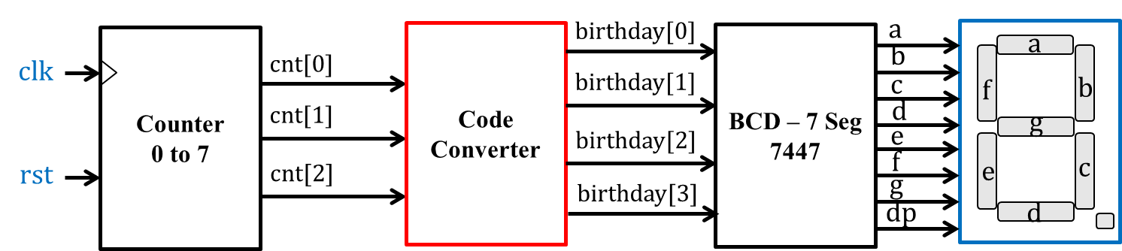
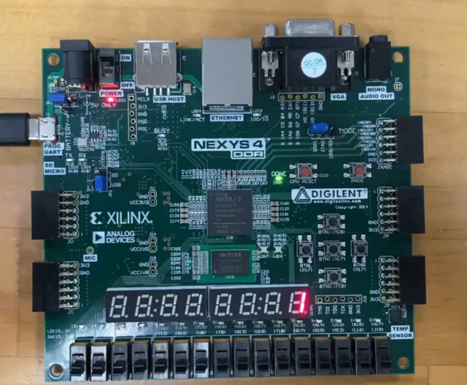
範例練習 - 生日碼顯示器
FPGA周邊
sw15 (rst)
0：維持在1 (生日碼第一個數字)
1：循序顯示生日碼
範例：

Slide 11
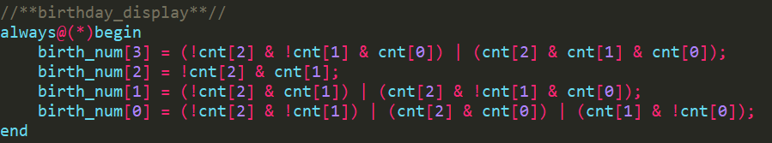
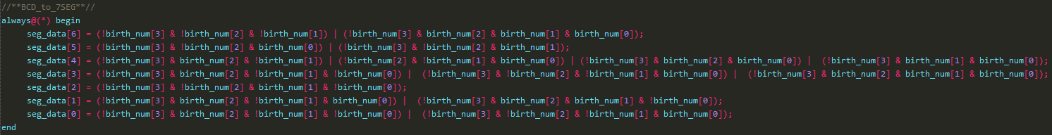
Code Converter 實作 (1/2)
min SOP (Sum of Product)
生日碼顯示器可以沿用前一個範例的想法，一樣以 cnt 為輸入，只是這次在 Code Converter 的 output 會依序顯示出預先設計的生日，再利用 7447 將生日輸出至七段顯示器
Input 為 counter，利用 min sop 所化簡的方程式來輸出預先設計的生日碼
跟上一個範例不同，這次需要輸出到9，所以input會用到4bit

Slide 12
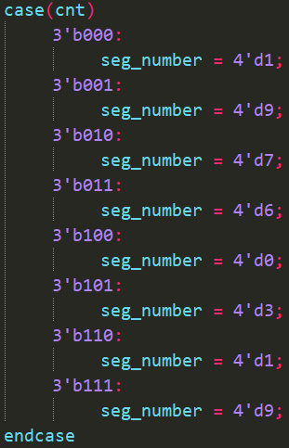
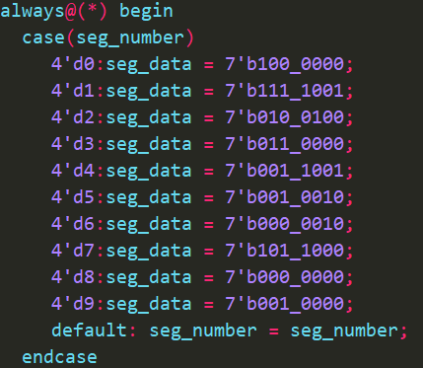
Code Converter 實作 (2/2)
High-level Verilog description
每次都要找 min SOP 其實很費力，在 verilog 語法中有一個方法為「case」，可以使 input 快速轉換成我們需要的輸出，這邊就以生日碼顯示器作為範例
Code Converter
BCD to 7seg (7447)
根據括弧中的 input (cnt) 會有相對應的 output (seg_number)
括弧中可為定值或變數，也可放運算子

Slide 13
生日碼顯示器 - 周邊整合
因生日碼顯示器的 input、output 皆與循序顯示 0~7 的範例相同，故 XDC 的設定皆與 p. 8 相同，在此不再贅述
7 seg 中各個 LED 腳位
Verilog 中的 output
七段顯示器驅動腳位
sw15 在板上的代碼
Verilog 中的 rst

Slide 14
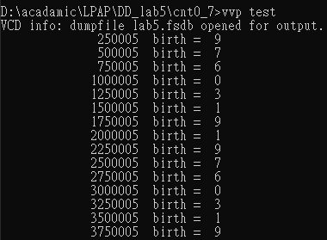
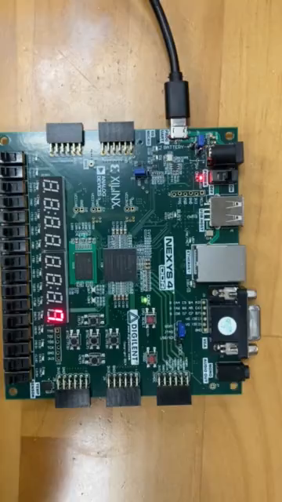
驗收內容
Demo 時請 show 出以下兩個內容：
利用 testbench 於命令提示字元中顯示生日
結合循序輸出 0~7 與生日碼顯示器
以sw14為開關，為0時最右邊的七段顯示器會依序顯示0~7，為1時則會依序顯示出自己的生日
Demo時需準備可證明自己生日之證件！
ex：
ex：

Slide 15
Demo 需知
地點 : 501A
時間 : 4/19(一) 及 4/21(三)，詳細時間依公告時間表為準
可提前5分鐘入場準備，其餘時間違規進入，一次扣總成績3分
安排時段內無法展示請即刻離場，違者一次扣總成績5分
請帶著Nexys-4開發板以及 .bit 檔 (請使用隨身碟不要用雲端)
可使用自己的筆電 Demo

Slide 16
附錄

Slide 17
Min SOP
卡諾圖是一種以圖形化的方式來進行布林代數化簡的表示圖
由於卡諾圖本身亦記錄布林函數的數值，因此我們也可以視其為一種特別版本的真值表
範例：
a/b | b | b’
a | 1 | 1
a’ | 1 | 0
紅色圈選處所代表的函數為 a
(因為 b的數值不會影響結果)
綠色圈選處所代表的函數為 b
(因為 a的數值不會影響結果)
故化簡後布林函數為 F = a + b

Slide 18
Code Converter
Code Converter Table Example：
count[2:0] | birthday[3:0]
0(000) | 1
1(001) | 9
2(010) | 7
3(011) | 6
4(100) | 0
5(101) | 3
6(110) | 1
7(111) | 9
Birthday [3:0] | a | b | c | d | e | f | g
0 (0000) | 0 | 0 | 0 | 0 | 0 | 0 | 1
1 (0001) | 1 | 0 | 0 | 1 | 1 | 1 | 1
2 (0010) | 0 | 0 | 1 | 0 | 0 | 1 | 0
3 (0011) | 0 | 0 | 0 | 0 | 1 | 1 | 0
4 (0100) | 1 | 0 | 0 | 1 | 1 | 0 | 0
5 (0101) | 0 | 1 | 0 | 0 | 1 | 0 | 0
6 (0110) | 0 | 1 | 0 | 0 | 0 | 0 | 0
7 (0111) | 0 | 0 | 0 | 1 | 1 | 0 | 1
8 (1000) | 0 | 0 | 0 | 0 | 0 | 0 | 0
9 (1001) | 0 | 0 | 0 | 0 | 1 | 0 | 0
Code
Converter
birthday[0]
BCD – 7 Seg
7447
a
a
clk
Counter
0 to 7
cnt[0]
b
f
b
birthday[1]
c
cnt[1]
d
g
birthday[2]
e
e
c
rst
cnt[2]
f
birthday[3]
g
dp
d

